Slide 1

2023

Slide 2
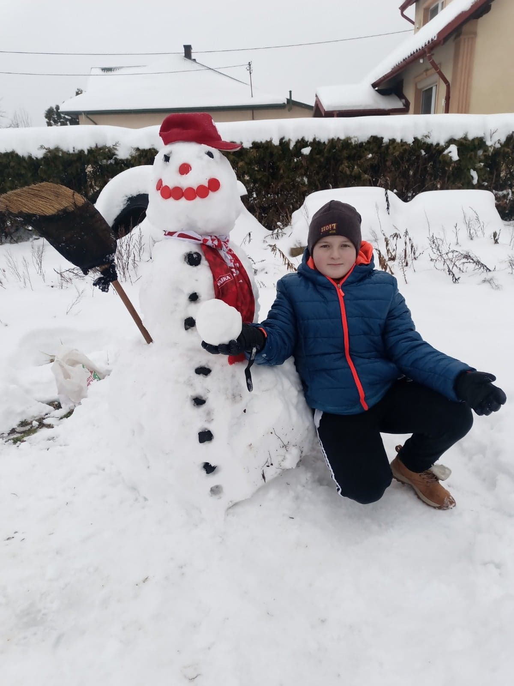


„Ferie”
Dziś zapraszam do zabawy
przecież ferie teraz mamy.
W ruch saneczki, łyżwy, narty,
Ruch potrzebny! To nie żarty!
Dość ekranu komputera!
Odklej się już od fotela!
Ubierz ciepło i wygodnie,
włóż nieprzemakalne spodnie.
I rozpocznij dziki szał,
póki dość nie będziesz miał.
Póki się nie zmęczysz tak,
że pomysłów będzie brak.
Zjeżdżaj z górki na pazurki,
turlaj się po stoku z górki.
Rób podskoki i koziołki,
w śniegu odbij dwa aniołki.
Albo idź na lodowisko!
Możesz przecież robić wszystko!
Gdy jest ślisko, gdy jest biało
masz zabawę doskonałą.
A więc baw się, ile tchu
zrób fortecę z kulek stu.
W igloo z Eskimosem graj,
bałwanowi pstryczka daj.
Własną rzeźbę zrób ze śniegu,
wyścig sanek wśród kolegów.
Kulig lub zaprzęgi psów,
starczy by Was było dwóch.
Ciesz się zimą,
ciesz się śniegiem
Ty go lubisz a on Ciebie.
Kliknij

Slide 3
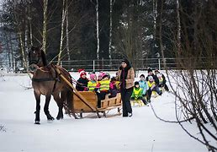
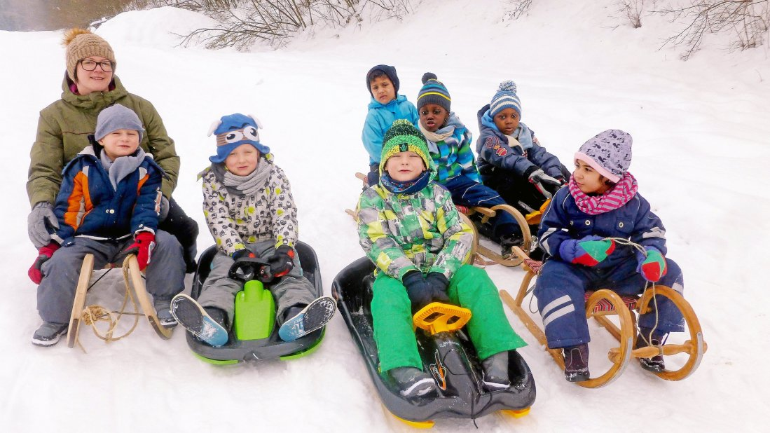
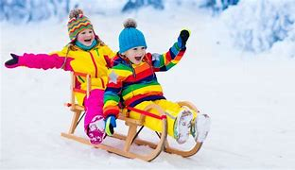
Kiedy ferii czas nastanie te reguły weź na sanie!
Nie zjeżdżaj na sankach w pobliżu dróg i zbiorników wodnych.
W czasie zjeżdżania zachowaj bezpieczną odległość między sankami.
Nie doczepiamy sanek do samochodu.

Slide 4

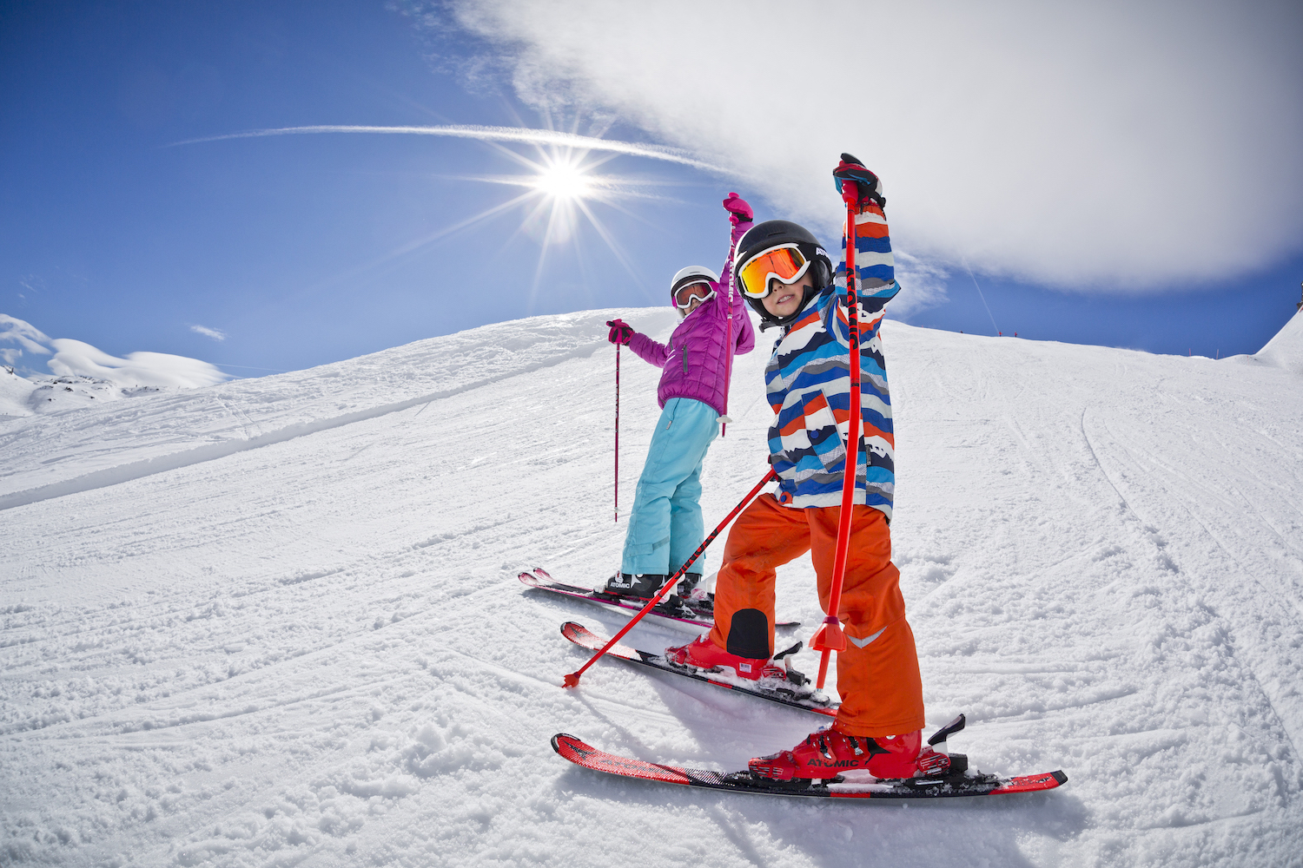
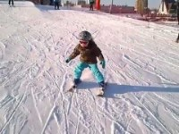
Stok i narty dobra sprawa, gdy bezpieczna jest zabawa!

Slide 5

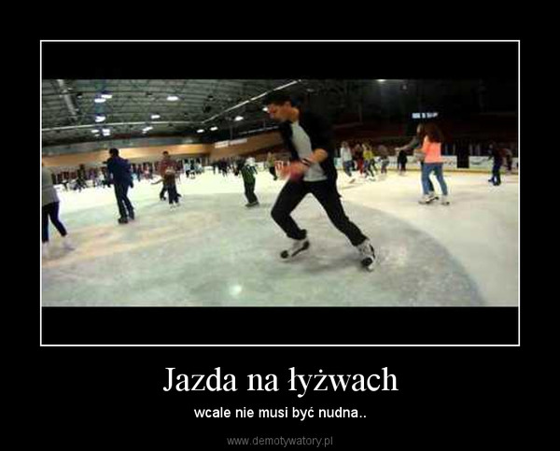

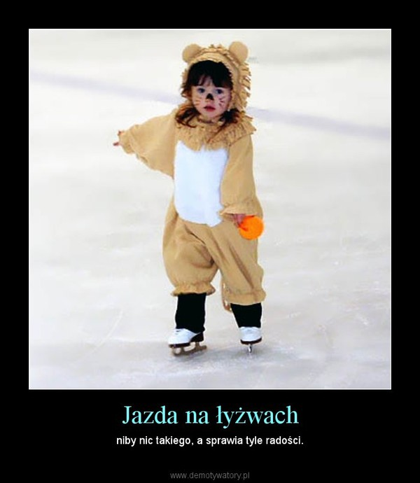
Kiedy lubisz łyżew ślizg te zasady poznaj w mig!
Jazdę na łyżwach trenuj tylko na lodowisku.
Nie ślizgaj się po rzece lub stawie bo to bardzo niebezpieczne!!!

Slide 6
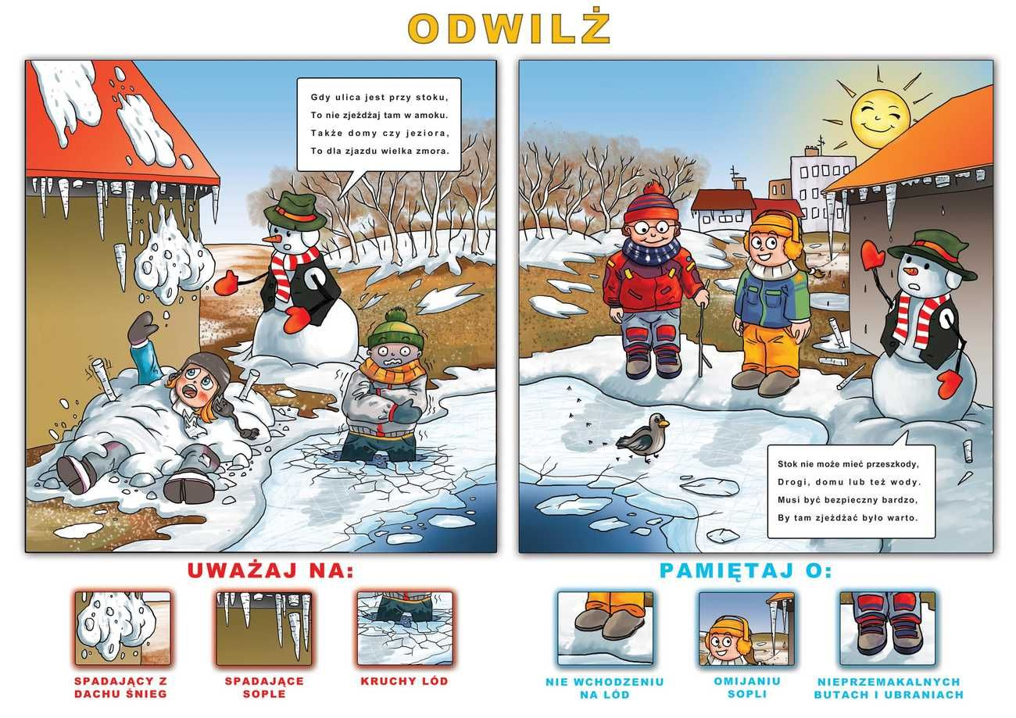
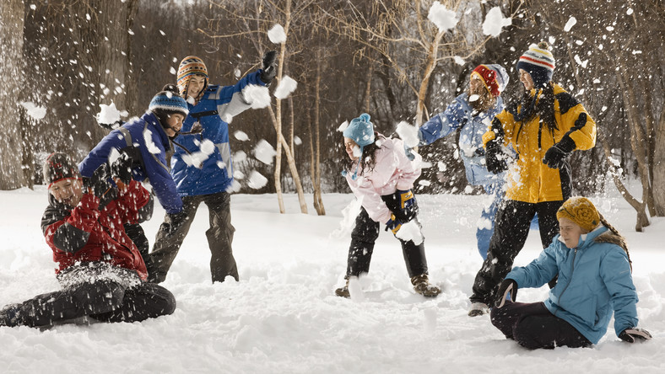
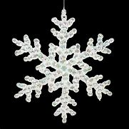
Na podwórku dobrze jest, ale gdy co nie co wiesz!
Rzucając się śnieżkami nie łączymy miękkiego śniegu z kawałkami lodu czy kamieni oraz nie celujmy w twarz drugiej osoby.
Nie rzucamy śnieżkami w nadjeżdżające samochody.
Nie strącajmy zwisających z dachu sopli.
Ubierz się odpowiednio do temperatury panującej na dworze.

Slide 7
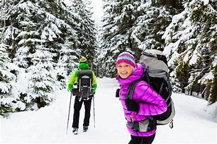
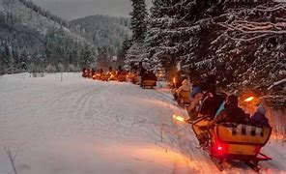
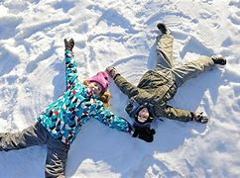
A gdy ferie wyjazdowe, tu zasady są gotowe!
Korzystaj ze zorganizowanych form wypoczynku wtedy będzie bezpiecznie.
Unikaj rozmów z obcymi ludźmi. Nie przyjmuj od nich żadnych prezentów oraz nie oddalaj się z nimi.
Zawsze informuj rodziców lub opiekunów gdzie i z kim przebywasz.
Noś przy sobie telefon, gdy to możliwe.

Slide 8
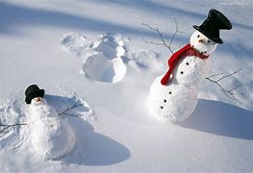
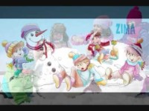
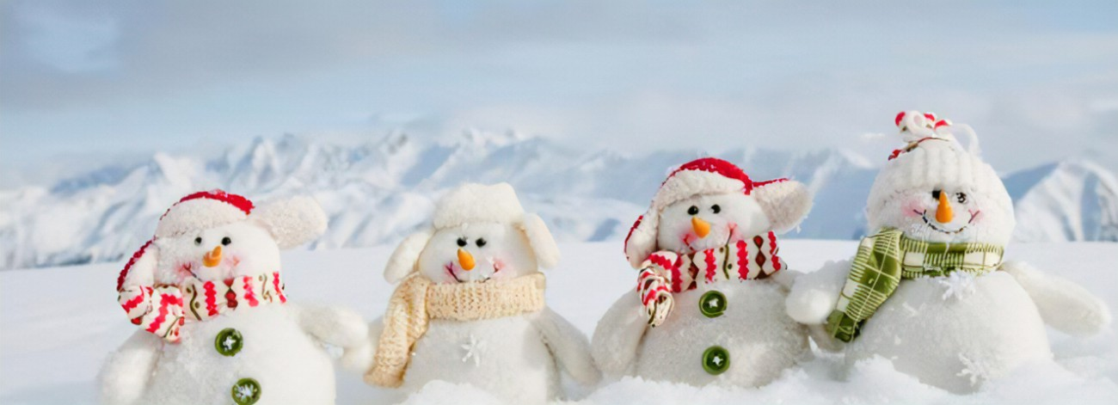
Odpoczynek i higiena to podstawa więc się nie martw !
W wolnym czasie przebywaj na świeżym powietrzu.
Dbaj o aktywności fizyczną i zdrowy sen.
Nie zapomnij o podstawowych zasadach higieny.
Unikaj kontaktu z osobami chorymi.
Nie chodź w wilgotnych ubraniach.

Slide 9

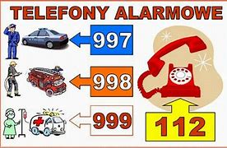
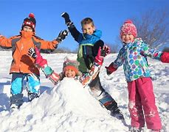
Kiedy groźnie, kiedy źle te numery każdy wie!

Slide 10

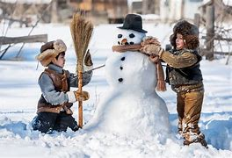
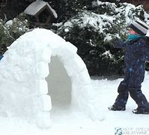
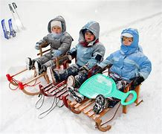
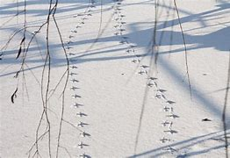
Ferie to jest czas zabawy, ty miej oko na te sprawy!
Zabawy na śniegu:
Kulig
Rzucanie śnieżkami do celu
Budowanie igloo
Bitwa na śnieżki
Tropienie zwierząt po śniegu
Ulep nietypowego bałwana
Śnieżne podchody
Wydeptywanie zagadek na śniegu
Babki na śniegu, lub orły
Wyścigi na sankach

Slide 11

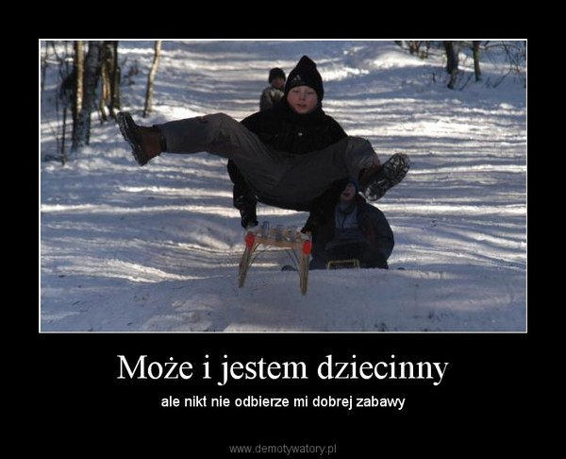

Jeszcze tylko trochę rad i z feriami za pan brat!

Slide 12
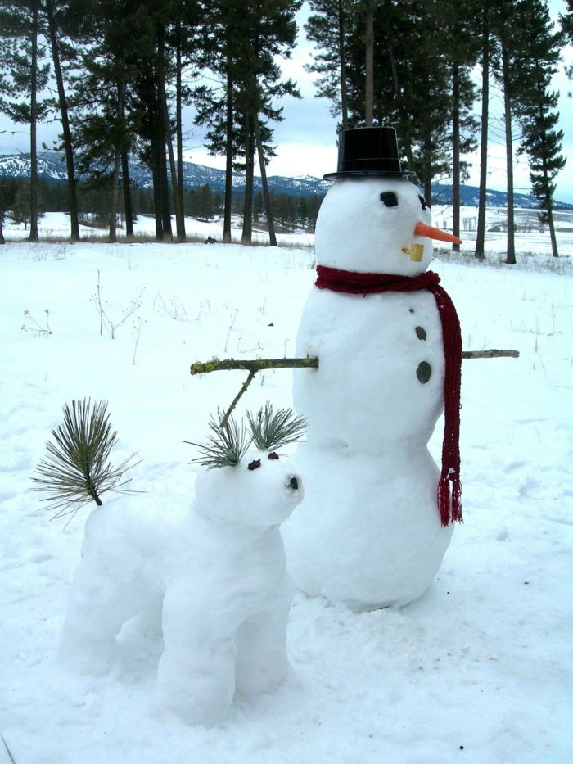
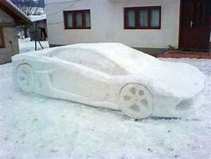
W mojej prezentacji korzystałem z :
Cliart – ferie zimowe
Zdjęcie i rysunek Andrzej Dechnik
Wiersz ”Ferie” – Agata Dziechciarczyk
Hasła tytułowe Andrzej Dechnik
www.maxiraba.pl – jazda na nartach dzieci
www. „kreci mnie bezpieczeństwo na stoku”
www.demotywatory.pl
www. Bezpieczne zawody zimowe
Niech żyją ferie zimowe bezpieczne i zdrowe- blogi szkolne
www.Amina Piano Sebastian Dusza
Bezpieczne ferie Szkoła Podstawowa Wilczyce

Slide 13

































Wszystkim uczniom, nauczycielom i opiekunom życzę,
udanych i bezpiecznych ferii zimowych i aktywnego wypoczynku
Prezentację przygotował:
Andrzej Dechnik
kl. IV

